Slide 1
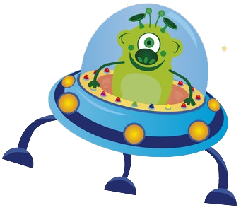



БОЛЬШОЕ КОСМИЧЕСКОЕ ПУТЕШЕСТВИЕ с РОБОТОМ МАТАТОЙ

Slide 2

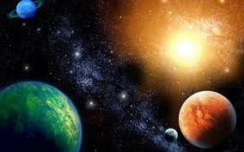
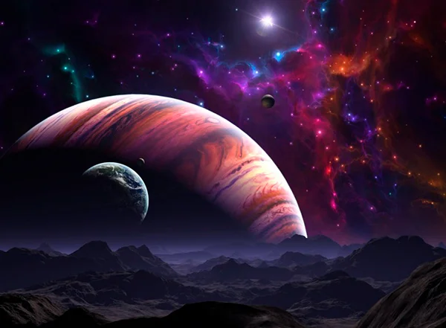
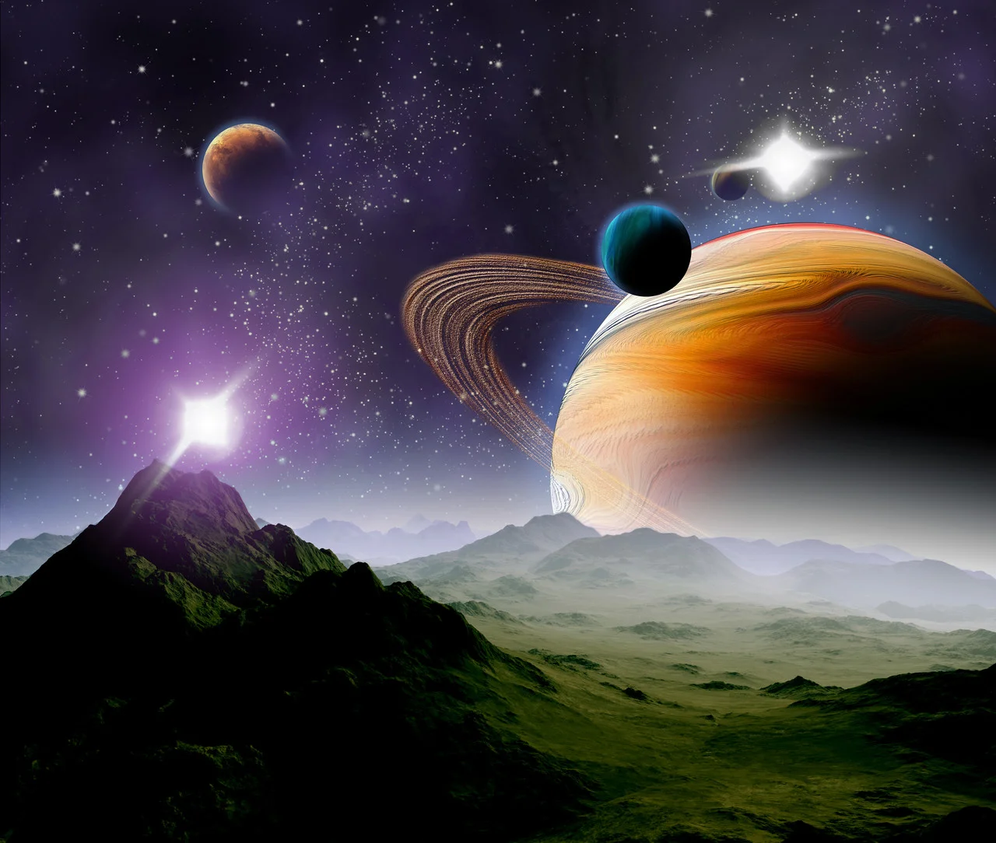
ИЗ ЧЕГО СОСТОИТ КОСМОС:
ПЛАНЕТА
ЗВЕЗДА
МЕТИОРИТ
КОМЕТА

Slide 3
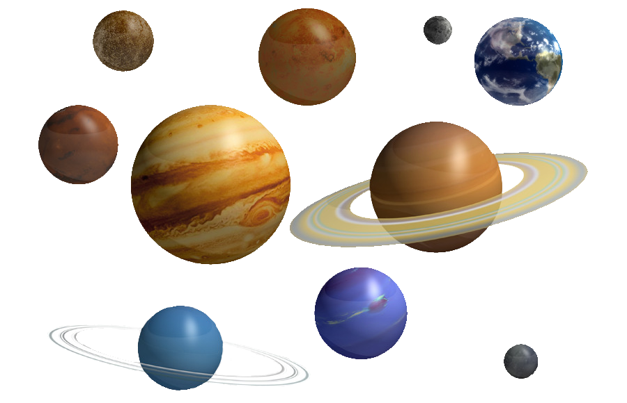
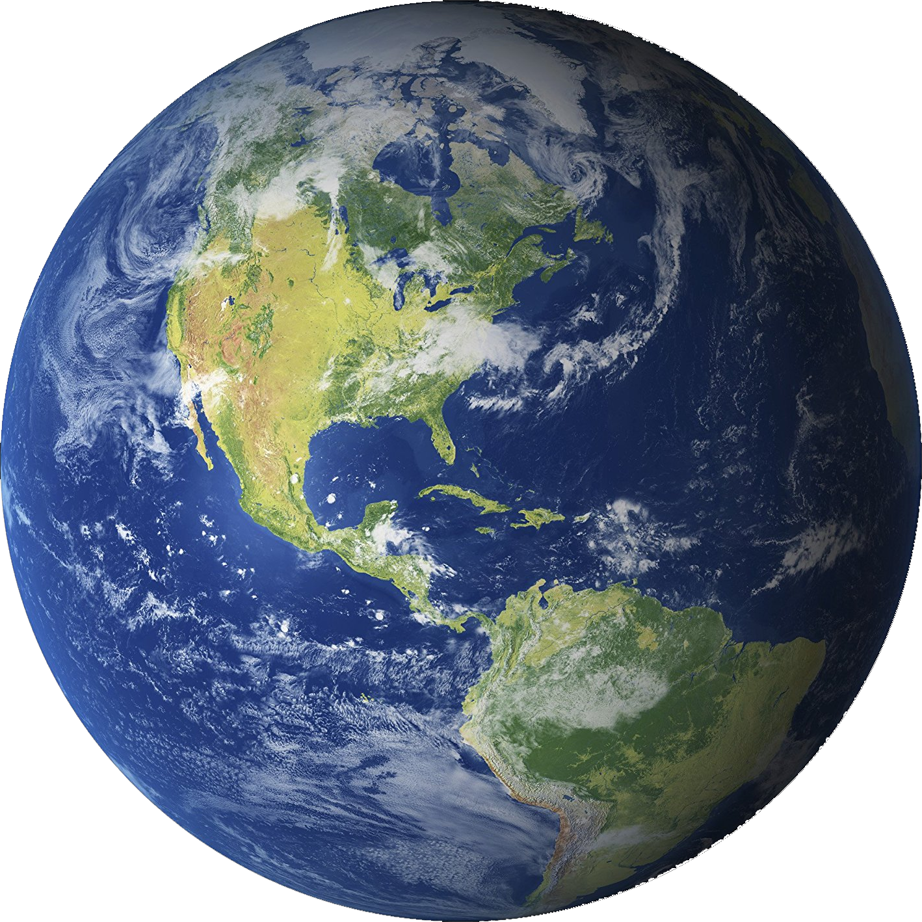
ПЛАНЕТЫ:

Slide 4



ЗВЕЗДЫ:

Slide 5
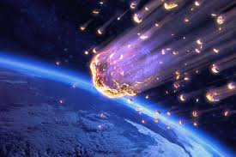
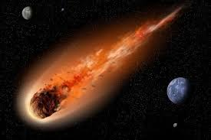
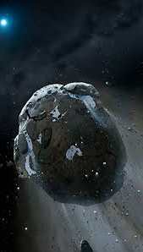
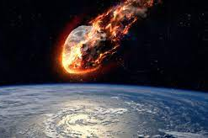
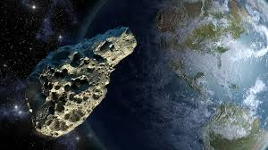
МЕТЕОРИТЫ:

Slide 6
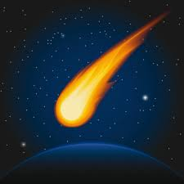
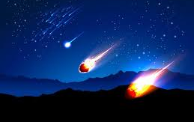
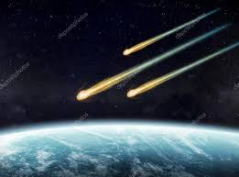
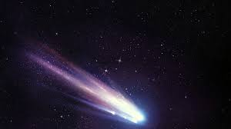
КОМЕТЫ:

Slide 7

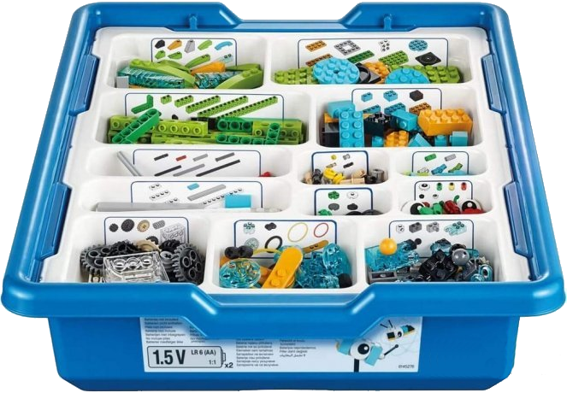
ТУР 1
Собери свой ЗВЕЗДОЛЕТ из конструктора LEGO WeDo 2.0

Slide 8
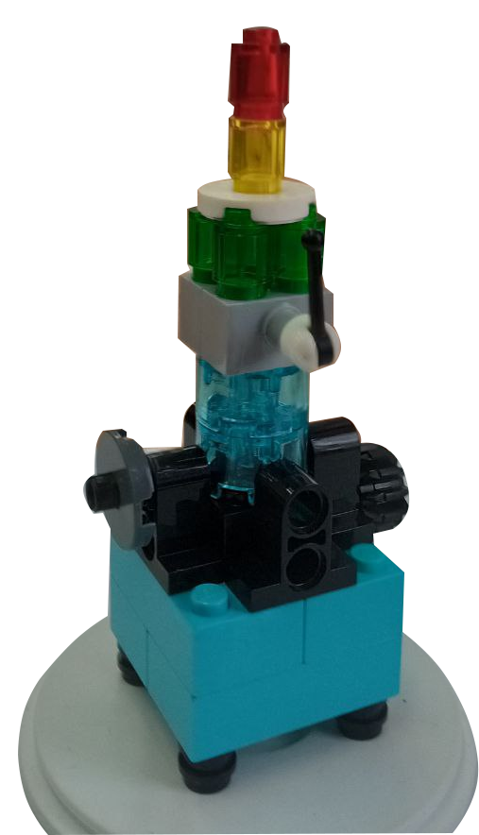
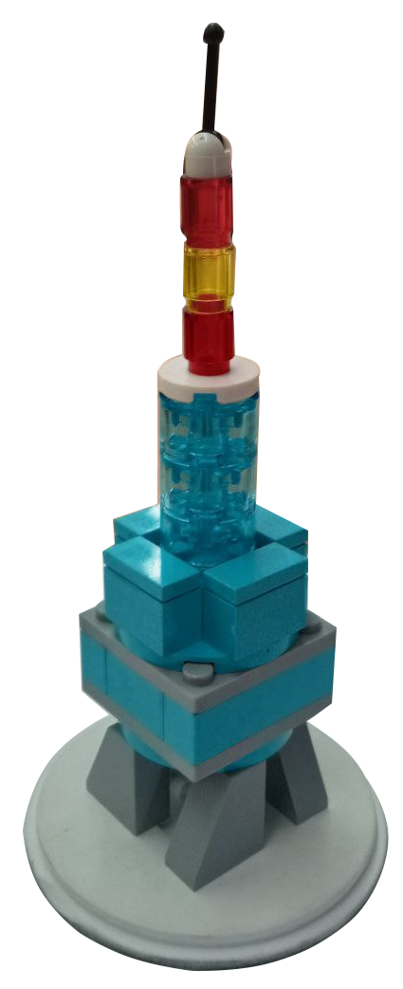
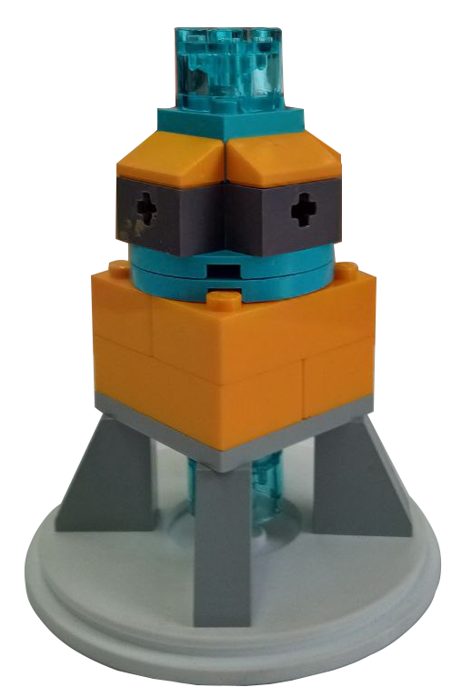
ТУР 1: Собери свой ЗВЕЗДОЛЕТ из конструктора LEGO WeDo 2.0

Slide 9


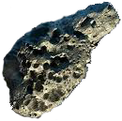
ТУР 2: ПРОЛОЖИ МАРШРУТ

Slide 10

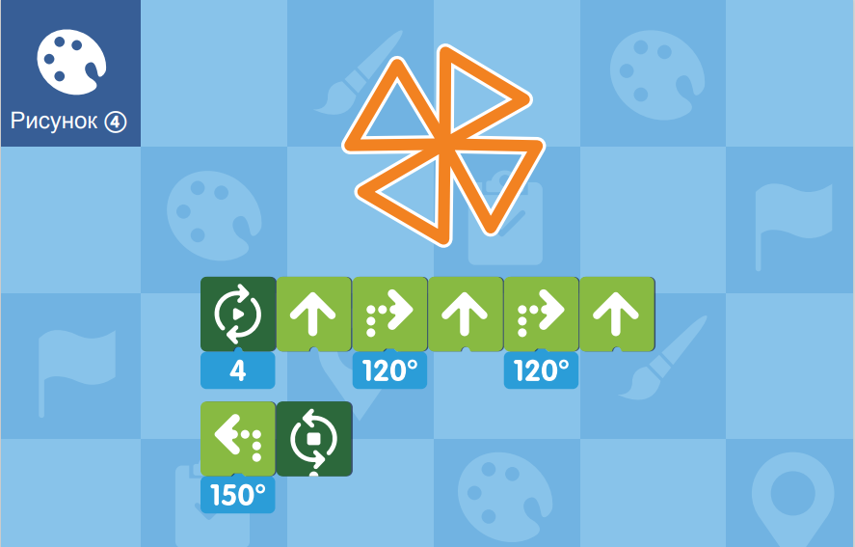


ТУР 3: КРУТЫЕ ВИРАЖИ

Slide 11



ТУР 4: СЛАДКАЯ БАЗА

Slide 12

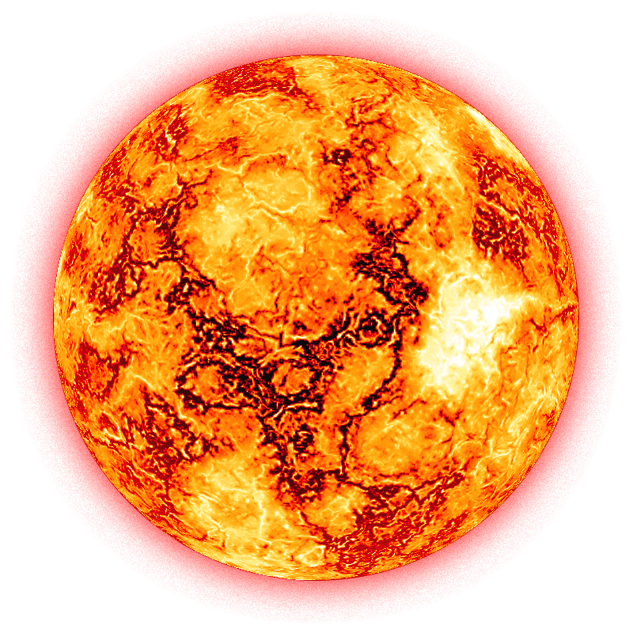



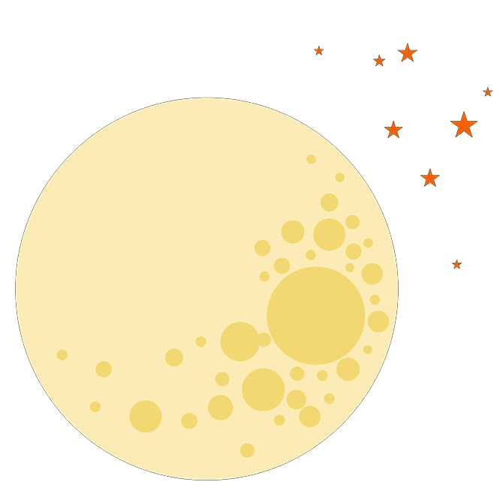

ТУР 5: ИССЛЕДУЙ ПЛАНЕТУ

Slide 13
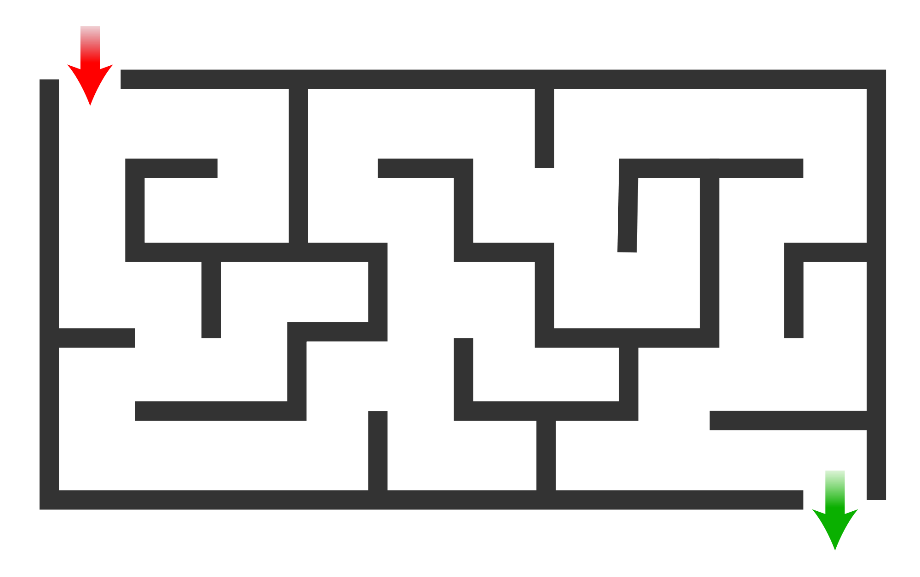
ТУР 6: ПУТЬ ПО НЕИЗВЕДАННОМУ

Slide 14





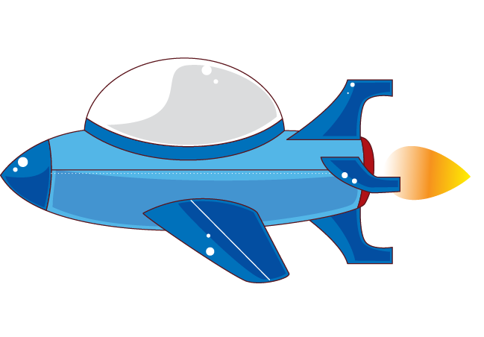
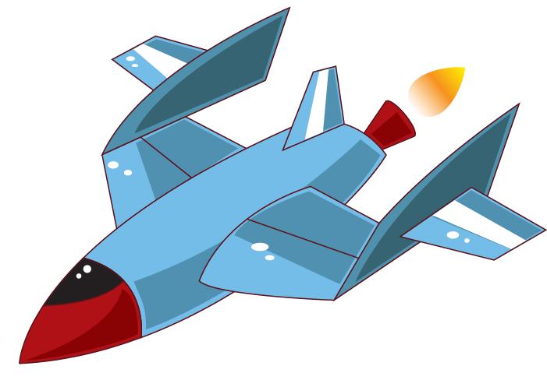

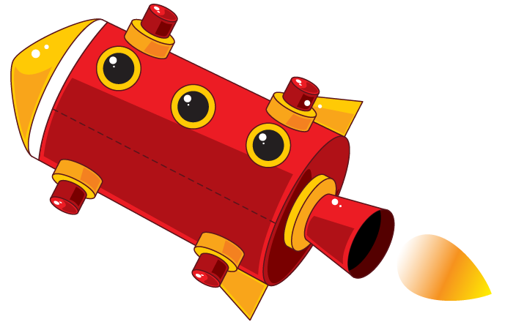

ДО НОВЫХ ВСТРЕЧ!

